Slide 1
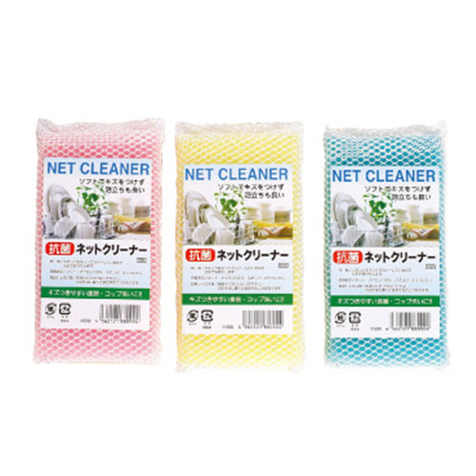
【提案書】
抗菌ネットクリーナー
特徴
生活必需品であり、シンプルだからこそ使いやすい、抗菌仕様の食器洗い用ネットクリーナーです。イベントやキャンペーンのちょっとした特典用・粗品用としても喜ばれるアイテムです。
納期
納期スペース
仕様
カラー展開 ： 色指定不可
素 材 ： ポリエステル・ポリウレタン
サイズ ： 80×160×20mm
包 装 ： ポリ袋入
お見積
お見積りスペース

